Slide 1









Trường Tiểu học Nguyễn Bỉnh Khiêm
BÀI GIẢNG ĐIỆN TỬ TUẦN 2THÁNG 12
KHỐI 2
Môn: Hoạt động trải nghiệm
Tên bài: Xử lí khi bị ngạt khói
Năm học 2025 - 2026
Notes:
Đây là bìa của từng tiết

Slide 2






Slide 3


- Giúp HS trải nghiệm, xử lí các tình huống xảy ra với bản thân mình trong cuộc sống.
- HS chủ động ứng phó với một số tình huống bất ngờ trong cuộc sống.

Slide 4
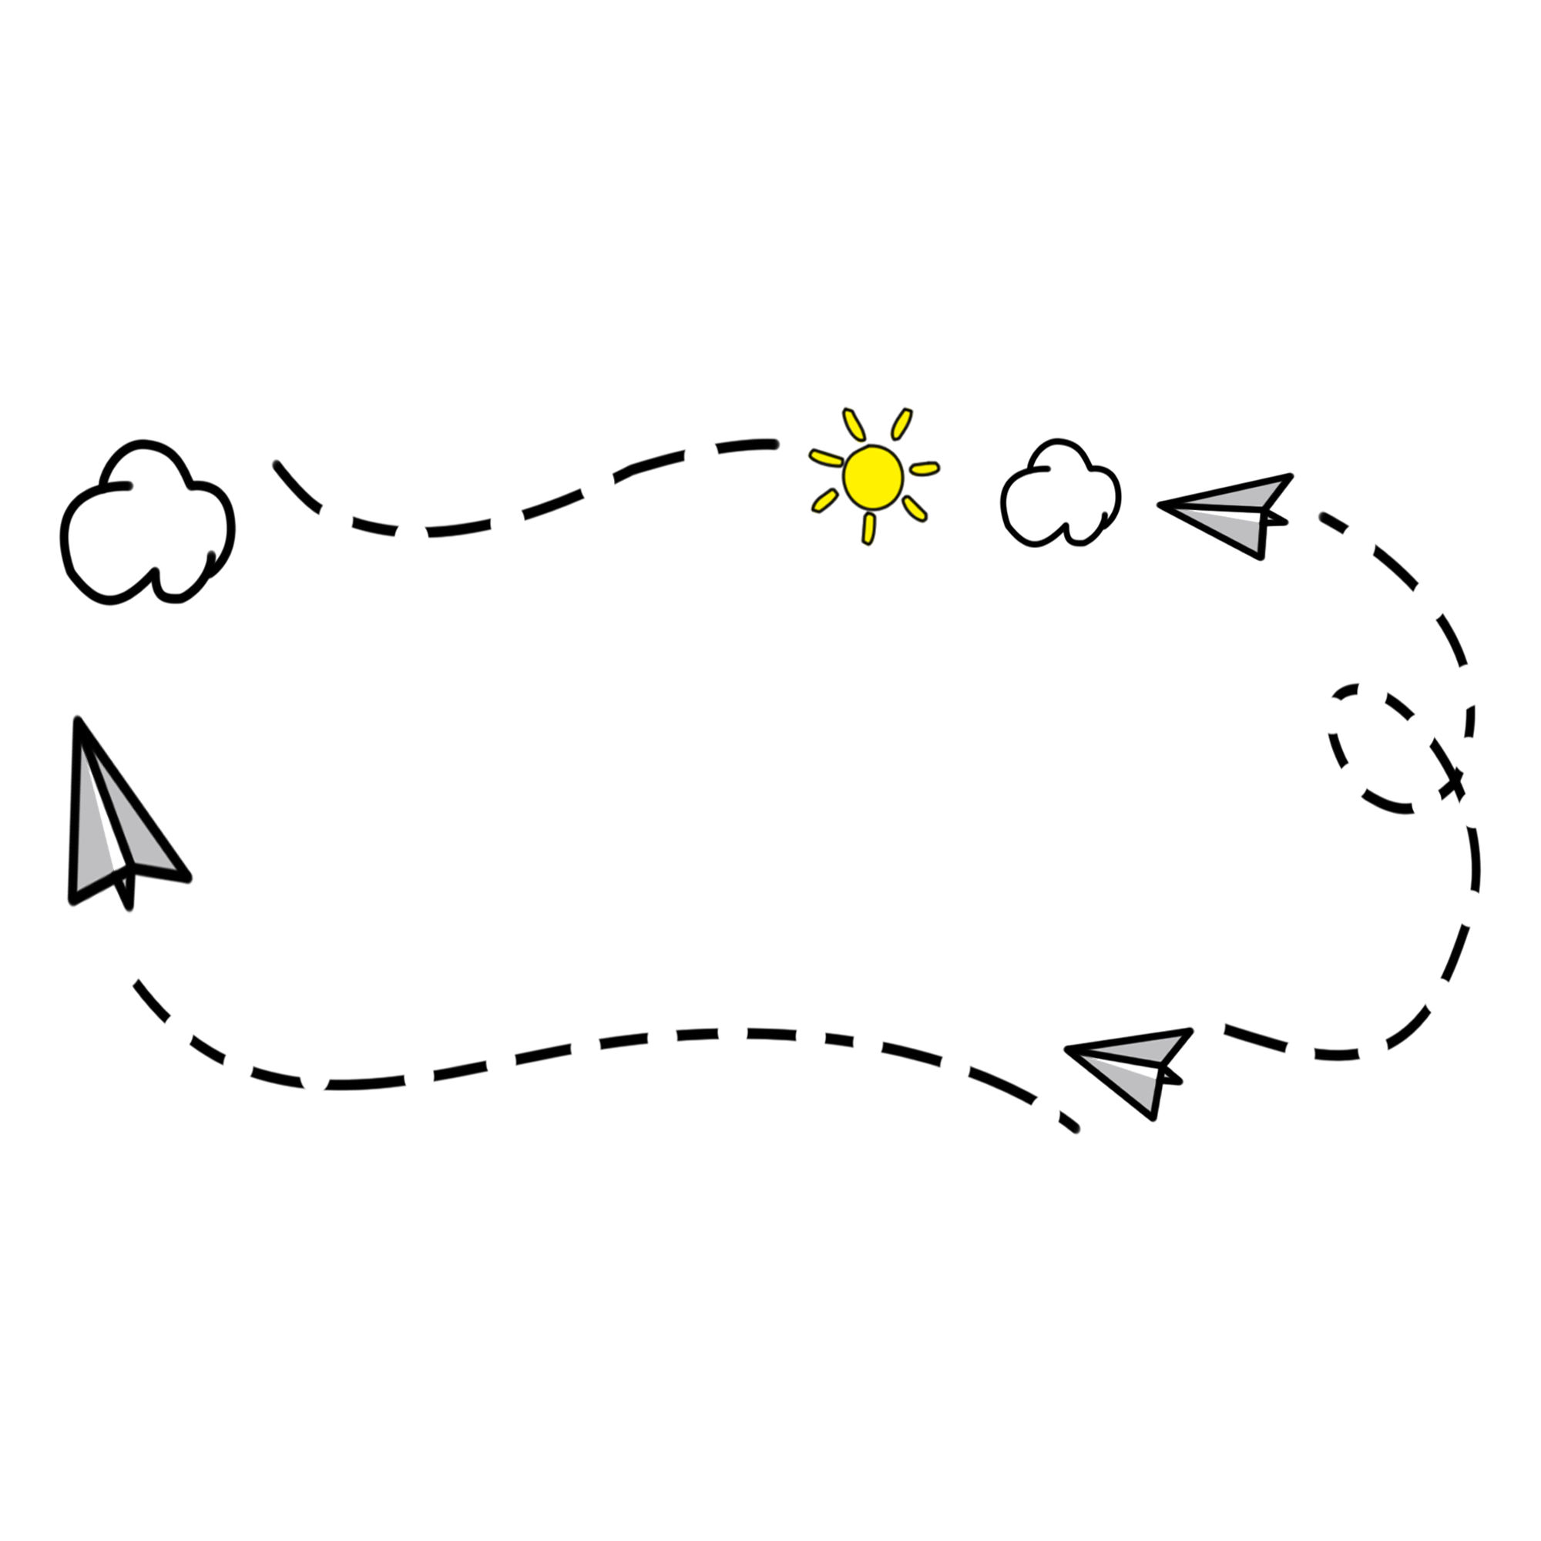



Slide 5

https://www.youtube.com/watch?v=3yvv_bMrWLk

Slide 6


Trong cuộc sống, em đã gặp những tình huống bất ngờ như trong video vừa xem chưa? Hãy kể cho cô và các bạn nghe nhé!

Slide 7


Slide 8
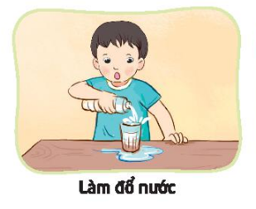
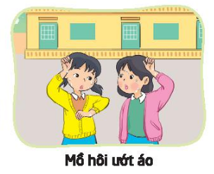
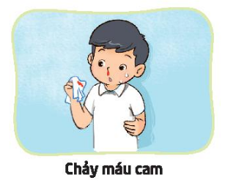
Xử lí tình huống
Thảo luận nhóm 2, giải quyết tình huống.

Slide 9
Xử lí tình huống
Đầu cúi xuống, chườm lạnh ngay
Lấy giẻ lau
Cởi bớt áo

Slide 10


Xử lí tình huống
Vì sao em lại lựa chọn những cách xử lí đó?

Slide 11
Kết luận:
Trong cuộc sống xảy ra nhiều tình huống bất ngờ nhưng có thể xử lí rất đơn giản mà em cũng làm được.
Trong cuộc sống xảy ra nhiều tình huống bất ngờ nhưng có thể xử lí rất đơn giản mà em cũng làm được.

Slide 12
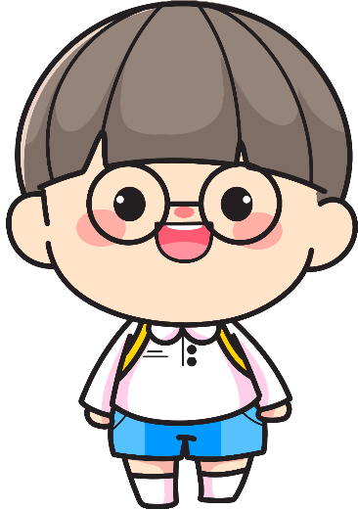
Mở rộng
Tìm thêm một số các tình huống khác trong cuộc sống. Và nêu cách xử lí.
Đang bơm mực không may quệt tay mực đổ ra bàn học ta lấy khăn giấy thấm mực rồi lau sạch.

Slide 13

Mở rộng
https://www.youtube.com/watch?v=rCLutpTBV74&t=19s

Slide 14


Slide 15
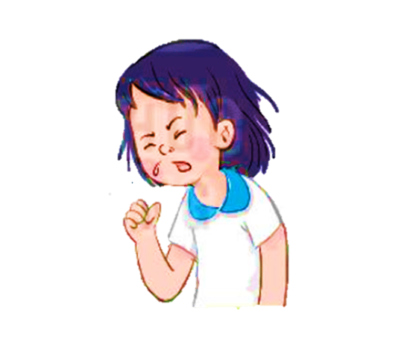
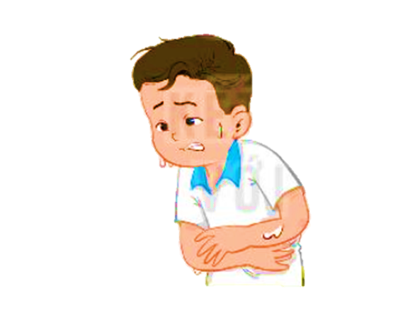
Trao đổi với bố mẹ về cách xử lí các tình huống sau:
Đang chơi thấy mệt
Bỗng nhiên, bụng đau quằn quại
Bị ngã đau.

Slide 16

Dặn dò
Hôm nay em học bài gì?
Xem lại bài và chuẩn bị bài tiếp theo.

